Slide 1
金融大數據分析：
案例分享
韓傳祥

Slide 2
金融大數據分析
清華大學 計量財務金融學系
（Department of Quantitative Finance）
韓傳祥(Chuan-Hsiang Han)
Nov. 6, 2017
兩岸清華科技論壇
Notes:
TV Co-founder Jerry. 很榮幸能在這與大家分享機器人理財的一些看法，以及TV如何打造新一代的機器人理財引擎。

Slide 3

個人資訊
清華大學計量財務金融學系 專任副教授
台灣大學數學系 兼任副教授
中國統計學報 副編輯
台灣金融工程師暨操盤手協會 理事長
email: chhan@mx.nthu.edu.tw; chihohsin@gmail.com
個人網頁：http://mx.nthu.edu.tw/~chhan/，AI2_Lab 簡介
Nvidia-NTHU 計算金融聯合實驗室：
http://my.nthu.edu.tw/~finteck/CFLab.html
睿富者 QFFERS 網頁文章：
http://www.stockfeel.com.tw/author/QFFERS/

Slide 4
課程內容大綱
大數據分析簡介
金融大數據分析 (I): Data Driven - 兩個範例
https://www.stockfeel.com.tw/歷史不斷重演─型態學/
https://www.stockfeel.com.tw/機器學習在演算法交易中的應用-技術分析/
金融大數據分析 (II): : Model Driven - 兩個範例
波動率分析: 穩價機制/金融體系風險
https://www.stockfeel.com.tw/金融體系風險的再現/
機器人理財（Robo Advisor）
https://www.stockfeel.com.tw/大眾專屬的理財顧問-機器人理專/
https://www.stockfeel.com.tw/etf-最熱門的投資商品/

Slide 5
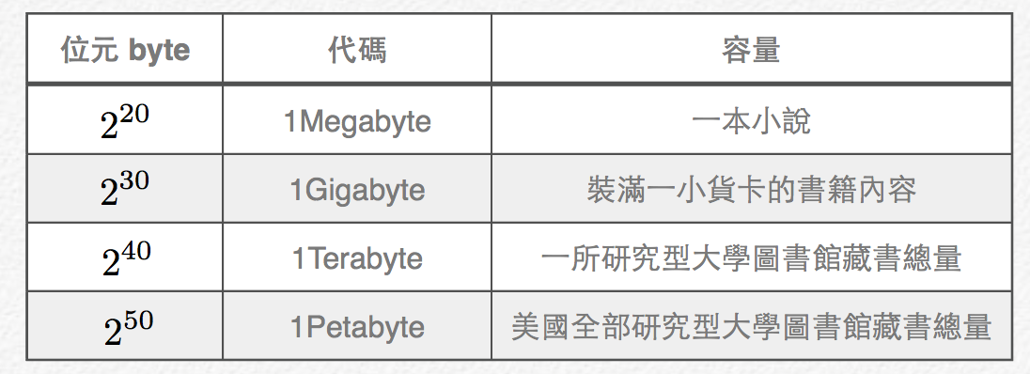
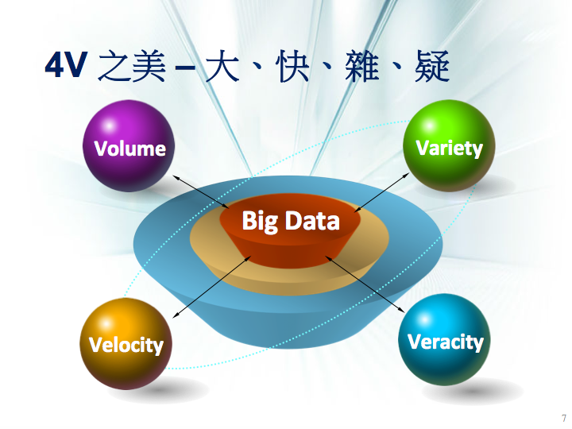
大數據 Big data

Slide 6
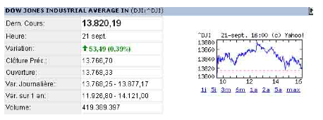

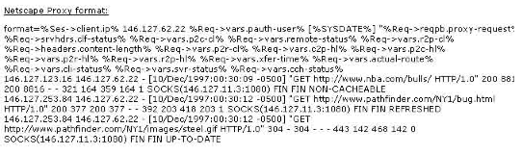
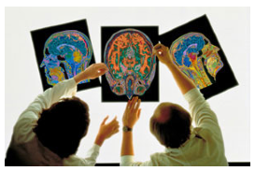
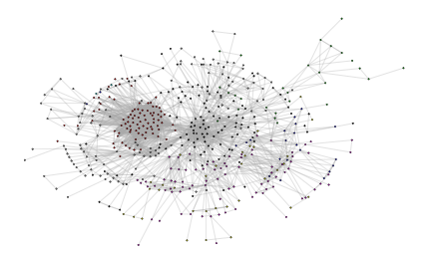
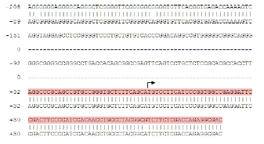
大數據世代

Slide 7
資料分析家
（Data Scientist）
資料 取得（Data Collection）
資料 儲存（Data Store）
資料 分析（Data Analytics）
資料 呈現（Data Presentation）

Slide 8
大數據分析
（Big Data Analytics）
知識面主要涵蓋：
人工智慧（artificial intelligence）與機器學習（machine learning）
應用於以下的資料處理：
群聚（clustering）分析、
關聯（association）分析、
模式辨識（pattern recognition）、
比較（comparative）分析、
搜尋（search）等技術。

Slide 9
機器學習
Approach: Statistical Learning Theory
Problems: Classification, Regression, Pattern Recognition, Anomaly Detection, Ranking,…
Frameworks: Supervised, unsupervised,…
Methods: Decision Trees, Kernel Method, Support Vector Machine, Artificial Neural Networks, HMM,…
「監督式學習」是依據觀測誤差調整輸入資料與輸出資料間的關係；也就是，將數據中的因（輸入數據）和果（輸出數據）之間的關係找出來，像是揭開黑盒子一般。常見的分析方法包括回歸（regression），k-th 最近鄰法（k-th nearest neighbor method），支援向量機（support vector machine） ，核方法（kernel method），類神經網路（artificial neural network ），決策（decision tree)，隨機森林（random forest）等等。

Slide 10
應用概念
統計學模型、類神經網路 …
Select x1, x2, x3…. Predictive Factors
Select y
Time period, Stock Universe
訓練
預測
機器學習
Machine Learning
Data
( x , y )
( x , y )
( x , y )
模型
Model
y*
( x , y )
x*
…..
Notes:
下面高手如雲喔...

Slide 11
機器學習-金融應用
順序
訓練資料
訓練資料
訓練資料
訓練資料
歷史
資料
預測
預測
預測
預測
時間
Notes:
優化我們在training period的參數

Slide 12
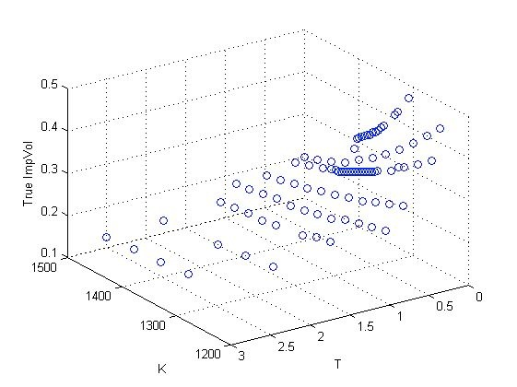
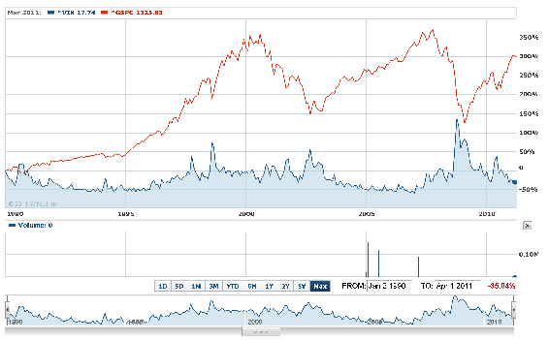
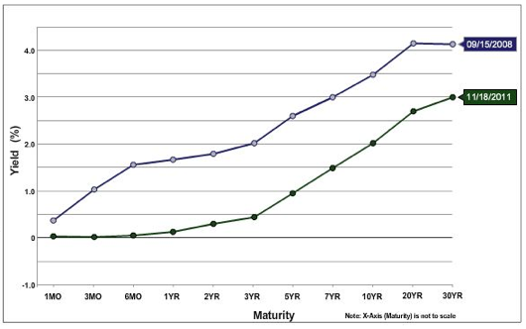
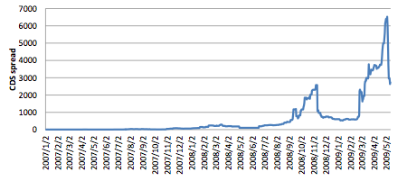
財金數據量大且豐富
New Challenges:
High Dimension & High Frequency

Slide 13
海量金融數據
財金數據量大且豐富
Quiz
新挑戰:
高維（多資產）
高頻交易
Nvidia-NTHU 計算金融實驗室

Slide 14
Data
Science
Information
Retrieval
backward info
forward info
Spot prices
Derivatives prices
股價
匯價
交易量
新聞
…
期權
VIX
CDS
…
機器學習
金融工程
Data Driven
Model Driven

Slide 15
資料科學
信息擷取
倒向信息
前瞻信息
現貨價格
衍生品價格
股價
匯價
交易量
新聞
…
期權
VIX
CDS
…
人工智能
機器學習
金融工程
Data Driven
Model Driven

Slide 16
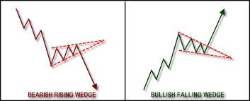
Case Studies I:
Chart Recognition
“chartist techniques are quite subjective and may not be quantifiable” by Ernest Chan.

Slide 17
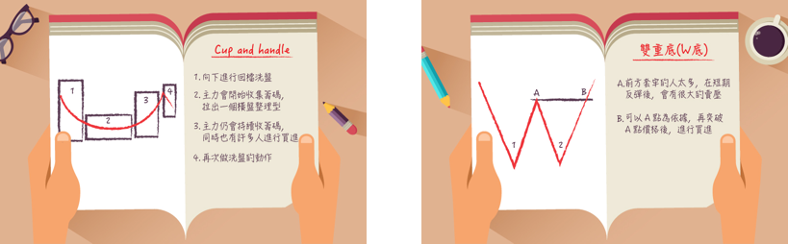
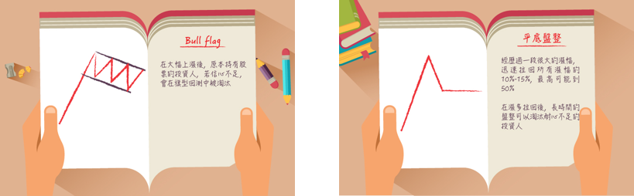
案例研究（ㄧ）:
線圖辨識（Chart Recognition）
“chartist techniques are quite subjective and may not be quantifiable” by Ernest Chan, the author of Quantitative Trading.

Slide 18
案例研究（ㄧ）:
線圖辨識（Chart Recognition）
台股有約 1500 檔的股票，
陸股有約 2700 檔的股票，
美股有約 8000 檔的股票。
“chartist techniques are quite subjective and may not be quantifiable” by Ernest Chan, author of Quantitative Trading.

Slide 19
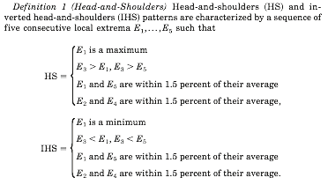
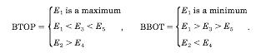
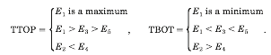
A. Lo, H. Mamaysky, J. Wang. “Foundations of Technical Analysis: Computational Algorithms, Statistical Inference, and Empirical Implementation.” Journal of Finance. 2000.
Kernel Smoothing of asset processes
+

Slide 20
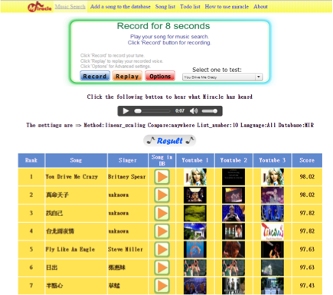
哼唱選歌
Url: http://mirlab.org/demo/miracle

Slide 21
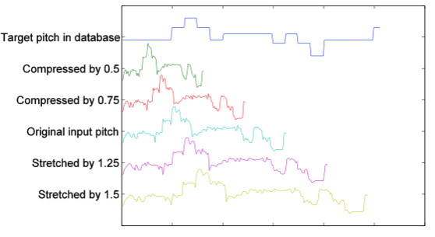
A New and Robust Method:
Query by Singing/Humming
（哼唱選歌）
Quiz
Linear scaling
People may sing/hum faster or slower than the original song
Lengthen or shorten the pitch vector

Slide 22

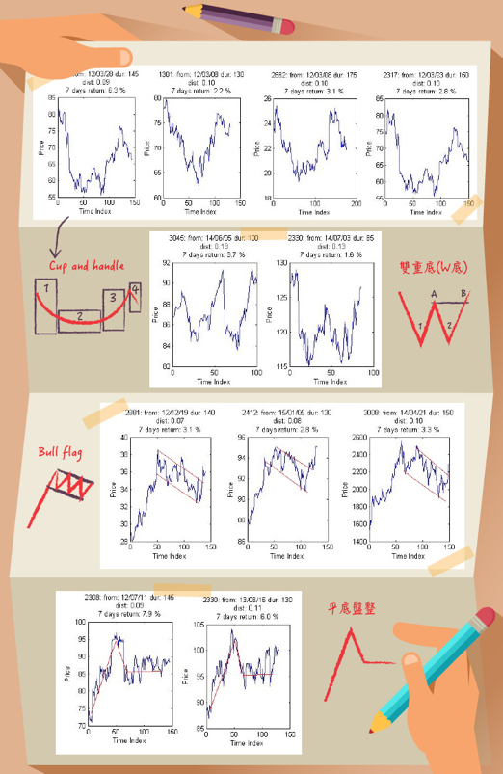
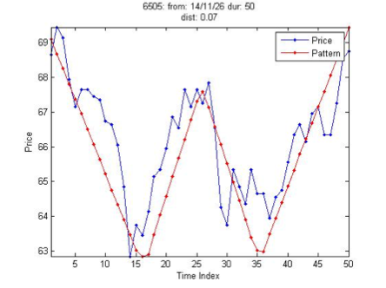
線上使用, Free!

Slide 23

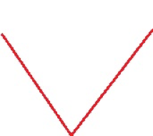
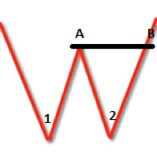
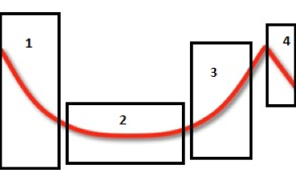
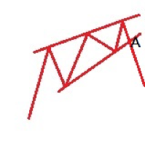
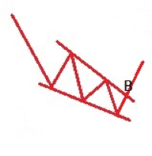
範例: Chart Patterns
台股有約 1500 檔的股票，大陸有約 2700 檔的股票，美股有約 8000 檔的股票，技術分析當中線圖辨識的傳統辦法既耗時又耗力，就算是金融機構的專業團隊也未能畢盡其功。交易自動化的價值在於大量、理性以及快速等優勢。

Slide 24
Example: Chart Patterns

Slide 25
Methods for Pattern (Chart) Recognition
Neural Network
K.Kainijo and T. Tanigawa (1993)
Correlation
S. C. Suh, D. Li, J. Gao (2004)
Market Timing
W. Leigh, N. Paz, R. Purvis (2002)
Smoothing
C. L. Osler and P. H. Chang (1995)
…

Slide 26
Current Approaches for
Pattern(Chart) Recognition
Artificial Neural Network
Kernel Regression
QBSH, Correlations, Fourier Transform…
Ref: C.-C. Chen, C.-H. Han, J.-S. Jang, and C.-C. Wang. GPU Acceleration for Chart Pattern Recognition by the QBSH Linear Scaling Method. Submitted.

Slide 27
搜尋線型

Slide 28
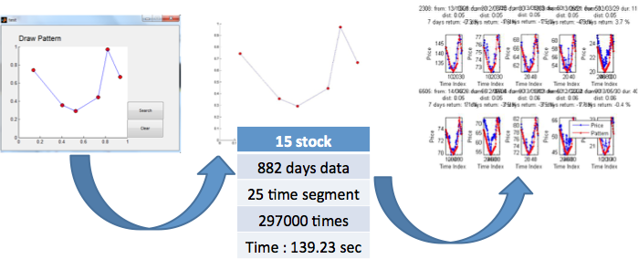
客製化線型

Slide 29
Customize Your Charts

Slide 30
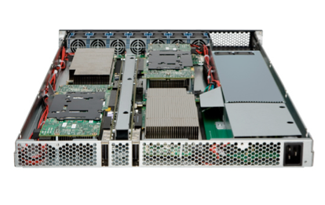
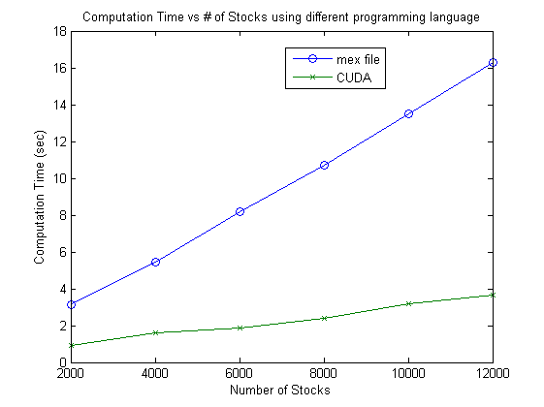
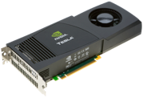
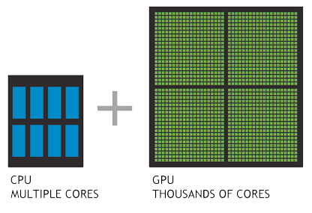
GPU Acceleration:
Personal Supercomputing!
Quiz
NVIDIA Tesla C2070*
GPU Parallel Computing can further speed up novel Matlab by 100X

Slide 31
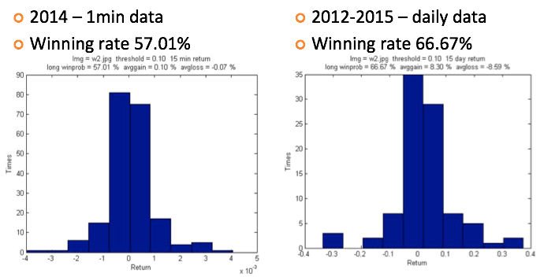
Backtest:
Goodness of Fit & Winning Ratio
K-S test shows significant discrimination between
conditional and unconditional distribution of stock prices

Slide 32
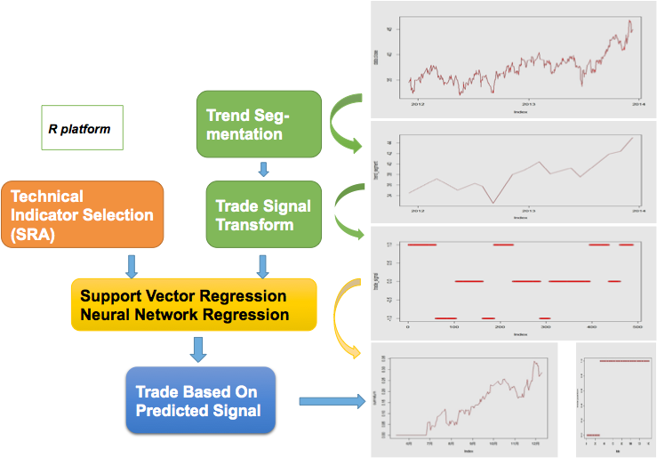
案例研究（二）:
Trend-Based Trading Strategies

Slide 33
Case Studies II:
Trend-Based Trading Strategies

Slide 34
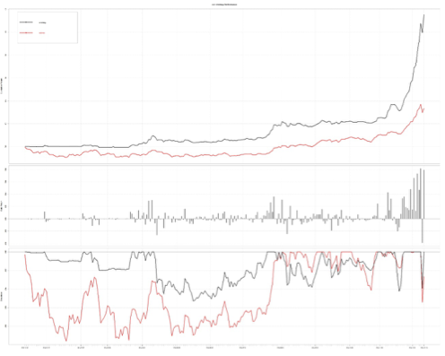
Empirical Study-I
Training Data
9 years stock prices
Stock Pool
上汽集團 三一重工 寶鋼股份 東方航空 南方航空
金地集團 招商銀行 浦發銀行 中信證券 海通證券
Training Period:
Dec. 2004- Dec. 2013
Test Period:
Dec. 2013 - Dec. 2014
svr-strategy szindex
Annualized Return 1.216 0.349
Annualized Std Dev 0.221 0.164
Annualized Sharpe (Rf=0%) 5.505 2.131
Worst Drawdown 0.053 0.096
Max drawdown period 70
Calmar Ratio 23.001 3.634
Sortino Ratio (MAR = 0%) 10.354 2.980

Slide 35
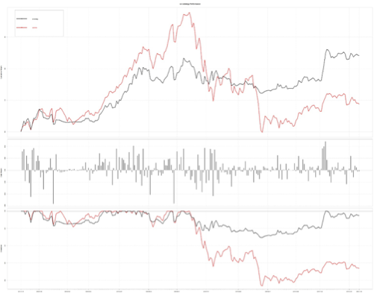
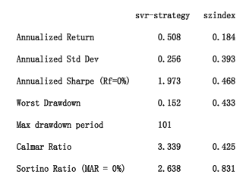
Empirical Study-II
Training Data
9 years stock prices
Stock Pool
上汽集團 三一重工 寶鋼股份 東方航空 南方航空
金地集團 招商銀行 浦發銀行 中信證券 海通證券
Training Period:
Dec. 2005- Dec. 2014
Test Period:
Dec. 2014 - Dec. 2015

Slide 36
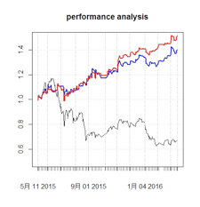
Empirical Study-III
high frequency trading
Stock Index: 滬深300指數
2015-05-11至2016-03-17 共42個測試分析時段（5個交易日為一個時段）

Slide 37

波動率資訊平台
(Volatility Information Platform -VIP, Beta Version)
Quiz
Volatility is the center of modern finance! ~ R. Engle
網址 http://qffers.math.sinica.edu.tw/vip/
Ref: M. Mancino, M. Recchioni, S. Sanfelici. (2017) Fourier-Malliavin Volatility Estimation: Theory and Practice. Springer.

Slide 38
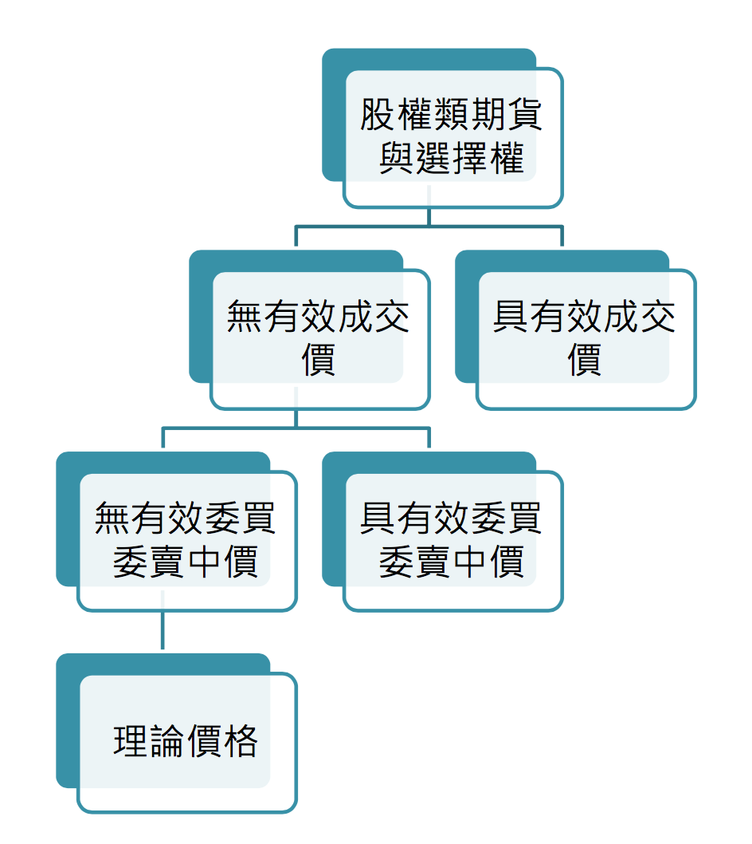
案例研究（三）:穩價機制
期權價格的形成

Slide 39
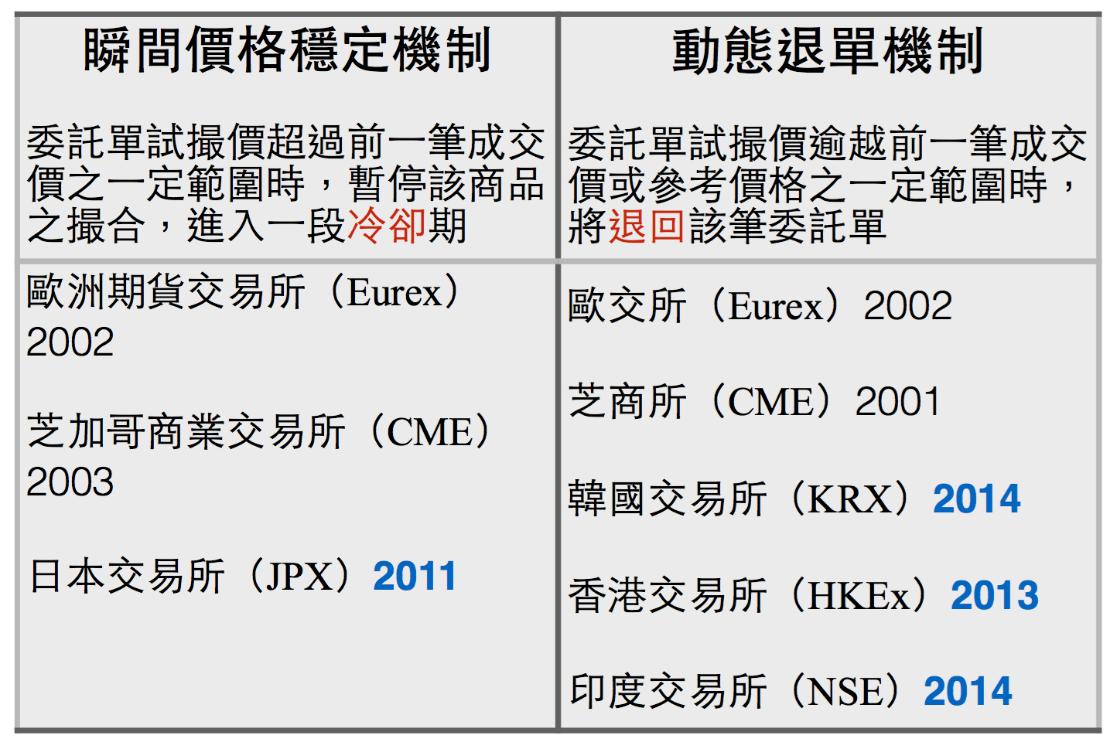
主要交易所之穩價作法

Slide 40
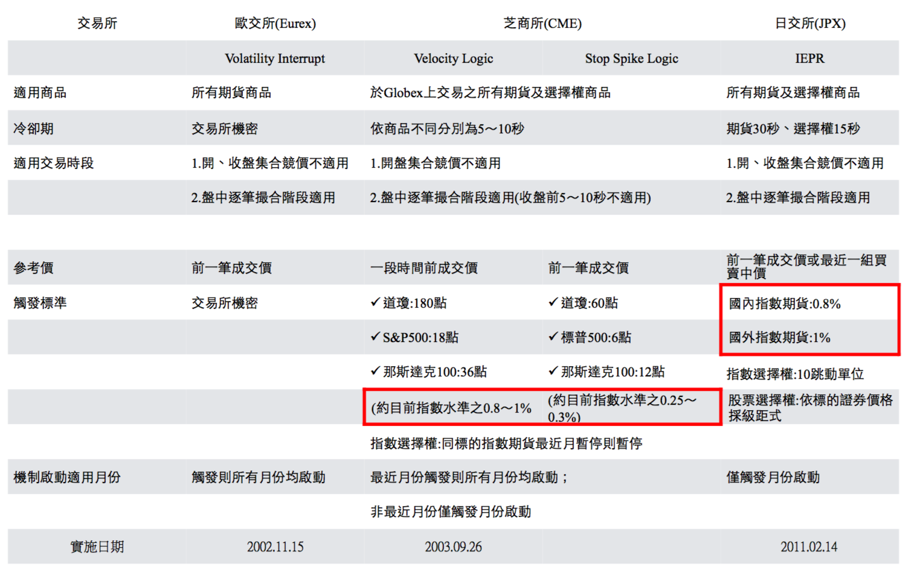
瞬間價格穩定機制作法

Slide 41
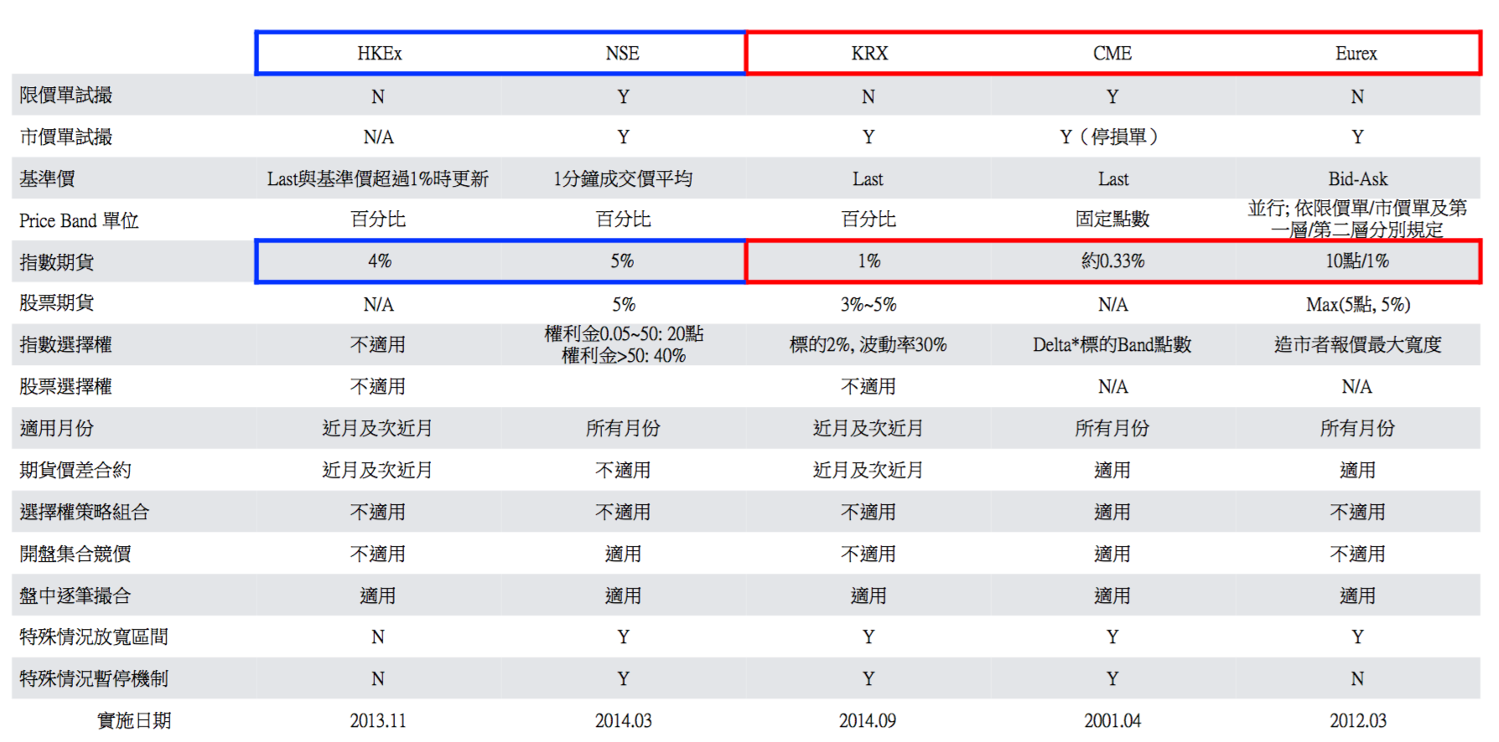
動態退單機制作法

Slide 42
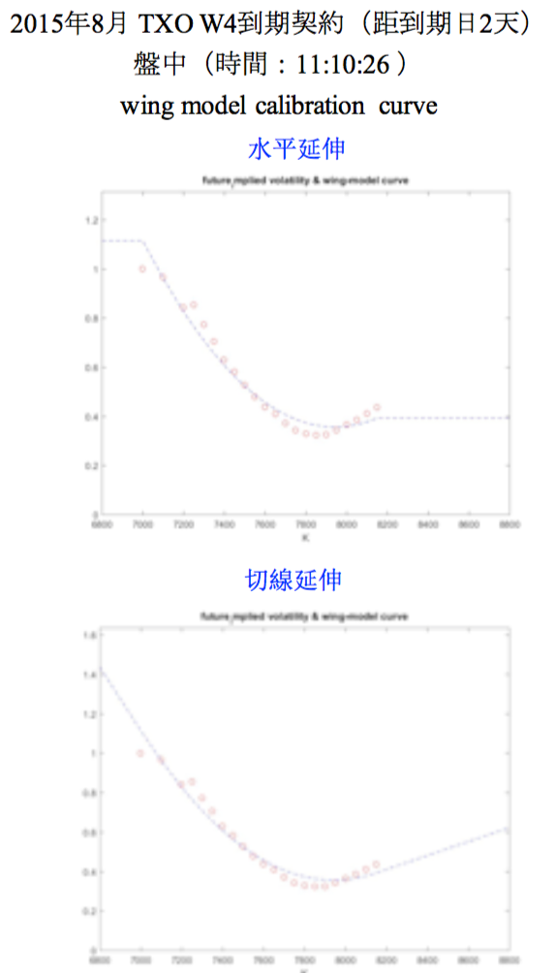
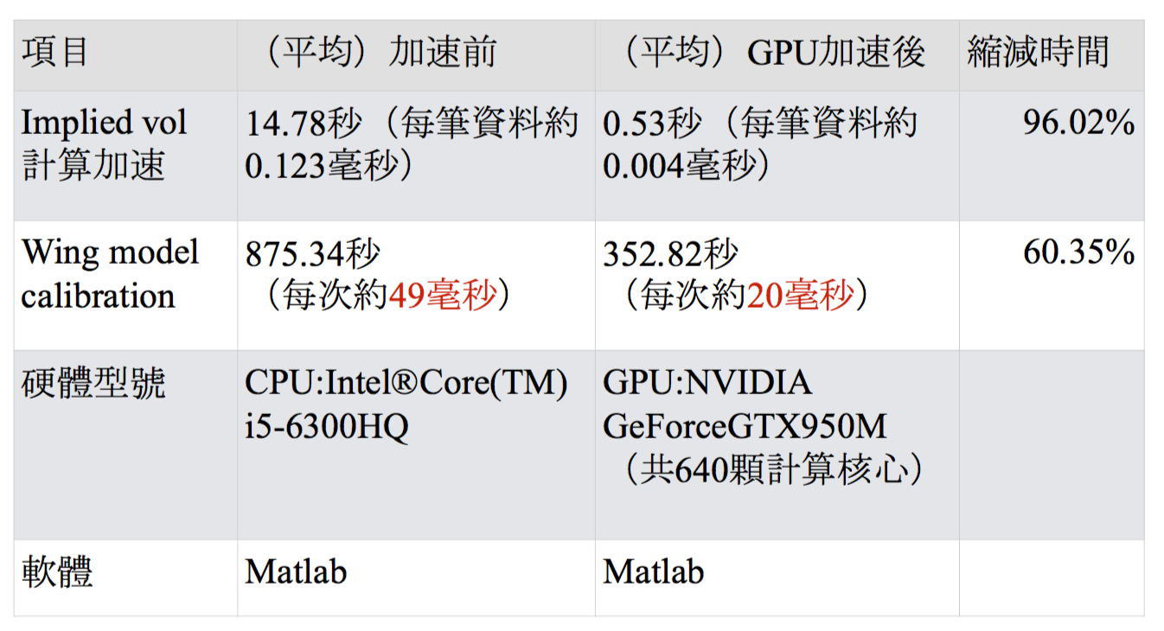
計算參考價：Wing Model 隱含波動率曲線校準（Calibration to Implied Volatility Curve）

Slide 43
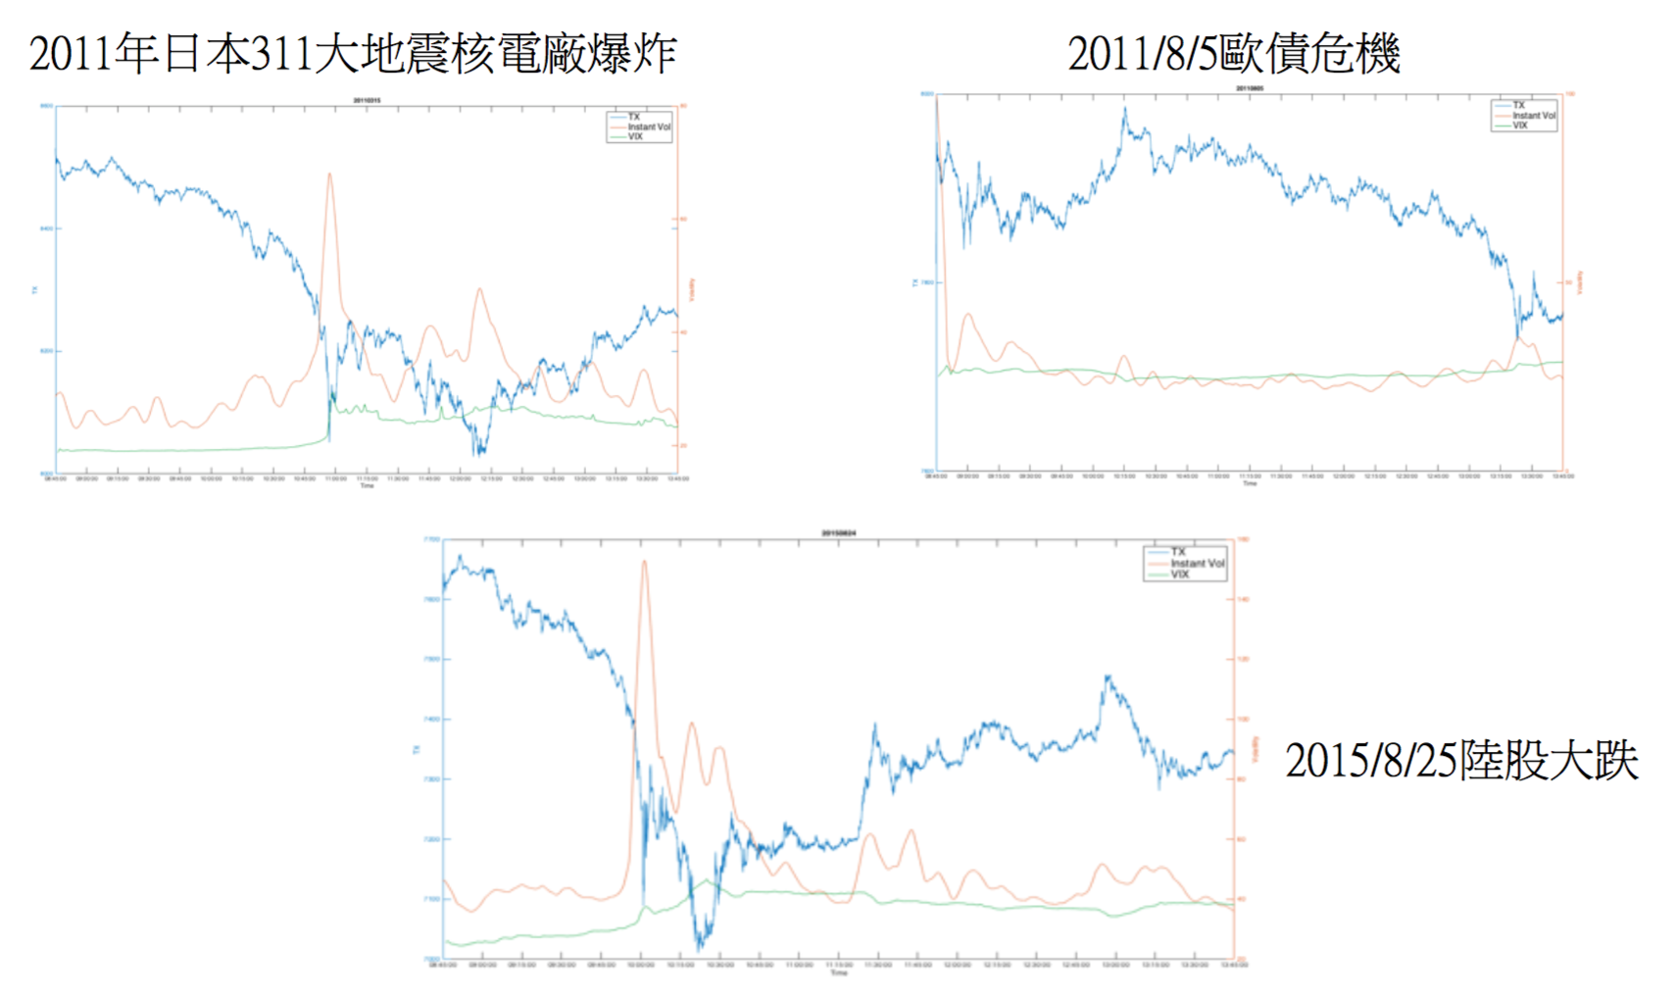
非正常市況之偵測：
瞬時波動率

Slide 44
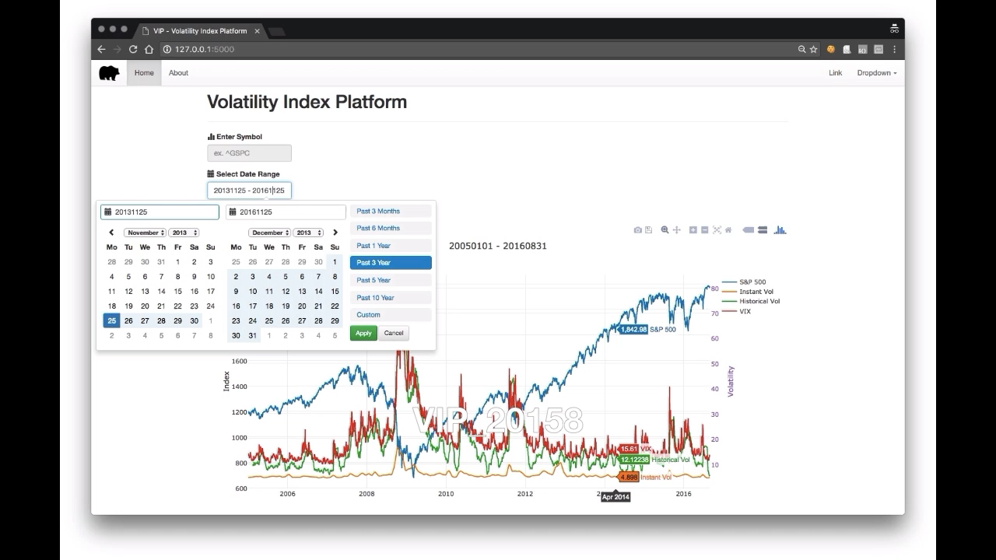
Demo 瞬時波動率估計
Project for Taiwan Futures Exchange to implement a
price stability system
1. Online Volatility Estimation of Stock Prices, Futures Prices, Indices… [high frequency data]
2. Analyze Option Data [need fast computation]
3. Provide a Price Stability Scheme
Reference: V-Lab. (Professor R. Engle, Stern School, NYU)

Slide 45
案例研究（四）: Systemic Risk
(金融)體系風險
Quiz
Definition: (IMF,FSB,BIS 2011)
A risk of disruptions to financial services that is caused by an impairment of all or parts of the financial system, and can have serious negative consequences for the real economy.

Slide 46
Background
https://www.stockfeel.com.tw/金融體系風險的再現/
2010 年，基於 Dodd–Frank 法案美國財政部成立了Office of Financial Research (OFR)，其任務在於研究金融體系及機構的穩定性。OFR 同時提高金融資料的準確性、公開性，為國會能更好的在金融穩定性議題上做討論。
同年，歐洲議會成立歐洲體系風險委員會，旨在促進歐元區金融體系受到進一步的監管。 幾乎同時，全世界的政府都開始重視金融系統的穩定性。
今年 4 月 19 日 IMF 在發佈的《全球金融穩定報告》(GFSR)中提到中國信貸快速增長使得金融穩定風險不斷增加。
近日，中國主席習近平指出要“堅決守住不發生體系金融風險底線”顯示當前中國對金融體系風險的重視，也說明中國目前存在著潛在且巨大的體系風險。

Slide 47
Literature Review
Systemic Risk Measures: Bisias et al. (2012)
Macroeconomic Measures Property-Price, Equity-Price,and Credit-Gap Indicators Macroprudential Regulation | Stress-Test Measures GDP Stress Tests
Granular Foundations and Network Measures The Default Intensity Model Network Analysis and Systemic Financial Linkages | Cross-Sectional Measures CoVaR Marginal and Systemic Expected Shortfall
Forward-Looking Risk Measures Contingent Claims Analysis Multivariate Density Estimators | Measures of Illiquidity and Insolvency The Leverage Cycle Noise as Information for Illiquidity
Notes:
Bisiyasi 和 dimitrio s 对过去几年关于systemic risk的研究做了总结，列举出31种 measure。

Slide 48
SRISK：a measure of systemic risk
VLab, Stern School, NYU
https://vlab.stern.nyu.edu

Slide 49
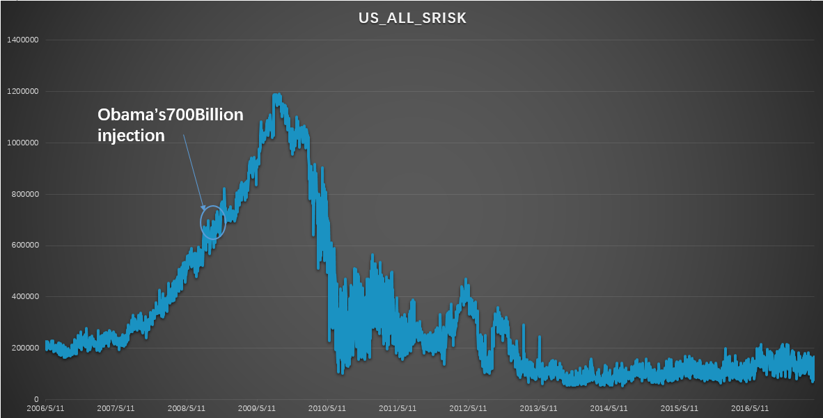
排名顯示花旗、JPM、BAC等前幾位均存在大量程度的資本短缺。排名對政府的救助計劃有指導性的作用。
We can see the financial crisis in 2008 half year before.

Slide 50
體系風險最高的還是銀行部門
保險部門AIG的系統風險佔了絕大部分比例

Slide 51
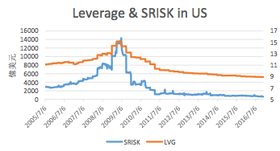
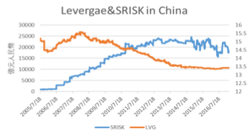
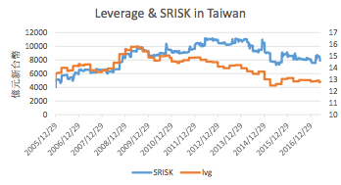
Deleverage v.s.
Systemic Risk

Slide 52
結論
量化為本
金融工程兩大面向：
＊最佳投組（投信顧）［註：已在機器人理專課程中討論］
＊衍生品市場與定價、風控（證券、交易所）
重要工具：高效能運算與波動率模型（監理）
金融科技下作為自動化服務的推手

Slide 53
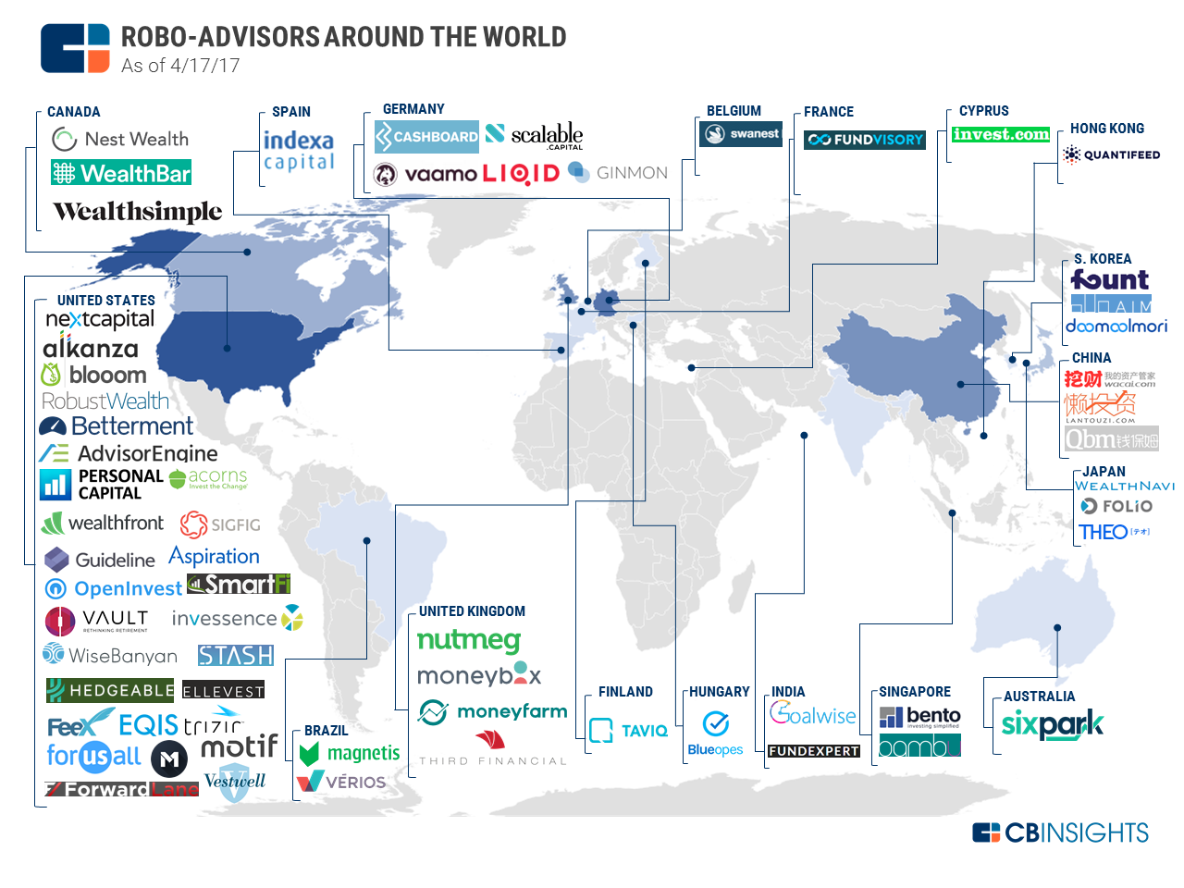
案例研究(五):
Revisit Robo Advisor
自動化財富管理的市場規模
機器人理財市場於2020將會佔整體全球資產管理市場的10%，即8兆美元
亞洲機器人資產管理金額成長速度將會是最為快速，佔全世界成長率33%
* BI: THE ROBO-ADVISING REPORT, Jun.9 2016
Notes:
08,09年金融海嘯..普遍造成民眾對金融機構的不信任感，機器人理財趁勢而起。
未來，隨著財富漸漸移轉到千禧世代，如何打造一個數位平台代替舊有的通路，讓這群數位原住民能喜愛，是接下來打造理財服務的重點。

Slide 54

什麼是機器人理專？
線上財富管理平台
不由傳統理專進行理財建議

Slide 55

機器人理專（Robo Advisor）如何運作?
1st Step
2nd Step
3rd Step
識別用戶的風險屬性與投資目標
優化投資組合,
自動化帳戶管理
演算法產生策略

Slide 56


現行機器人理專的 3低 優勢：
.25
低管理費
（使用被動式基金 ETF）
低波動
（報酬穩健）
低門檻

Slide 57

現行機器人理專缺點：
缺乏客製化
無面對面服務
Notes:
一套model，來服務各種不同客戶。當客戶profile完全不同時，得到的solution可能大同小異。同時，當客戶有短、中、長期的財務目標時，也是得到一樣的結果。
川普當選、金小胖射飛彈（投資組合是否能即時監控市場，做必要調整; 或是起到安撫客戶的作用。

Slide 58

A Robo Advisor in Taiwan 體驗AI(automated investment)

Slide 59



ETF機器人理財策略
AI動態配置
Quant Tech + AI
Traditional Robo Advisor
US Equity
China Equity
Japan Equity
EEM Equity
Global Equity
Gov Bond
HYG Bond
EEM Bond
Cash
Notes:
Daily monitor market, asset swap, 不過一年重新調整的次數平均為8次

Slide 60




AI 機器人選擇市場
遵照AI預測，每個月投資指數
TOTAL STOCK MKT
每個月定期投資指數
USA
機器學習預測成效70%的正確預測率
Taiwan
CHINA

Slide 61

1. 資產配置機器人

Slide 62

2.價值型投資機器人
此策略讓機器人學習讀財報資訊，並利用數據統計找出價值投資標的。適合能忍受較高風險，追求超額報酬之投資人。

Slide 63


人工智能發展策略

Slide 64

金融＋科技
在清華大學

